Slide 1

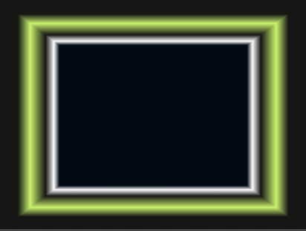
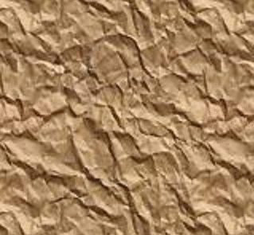

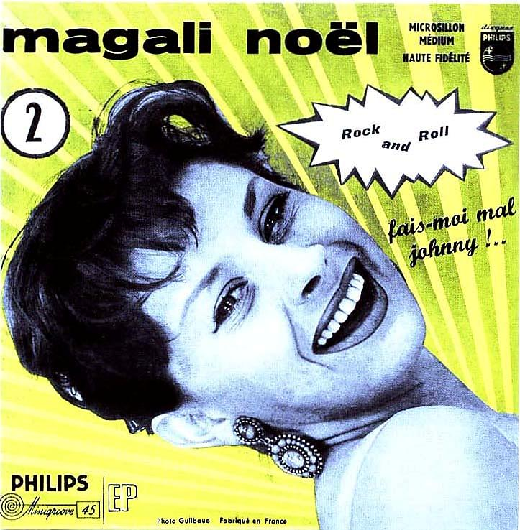

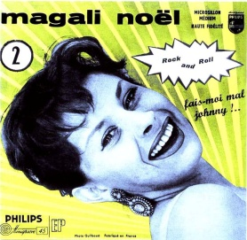


Slide 2
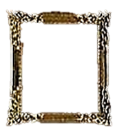
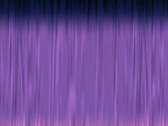
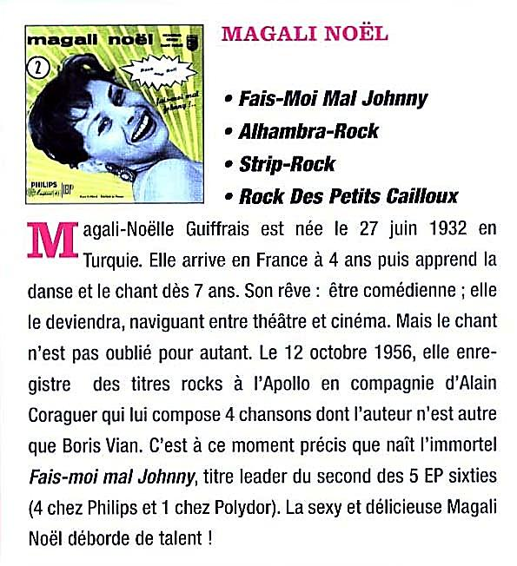
S

Slide 3
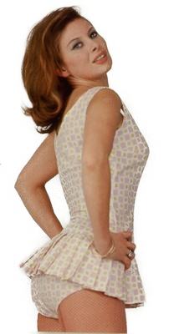

01 - fais-moi mal johnny
02 - alhambra-rock
03 - strip-rock
04 - rock des petits cailloux

Slide 4






